Slide 1

Notes:
*La sección de notas de cada diapositiva contendrá su guión en negrita*
[Inserte una bienvenida personalizada para su audiencia - cosas que debe incluir: quién es usted, por qué este tema es importante para usted]
Al final de esta presentación, podrá: enunciar los cuatro mensajes de autoconciencia de los senos y nombrar un elemento de acción asociado con cada uno, nombrar los 2 mayores factores de riesgo de cáncer de mama y compartir esta información con al menos una persona que usted preocuparse.

Slide 2
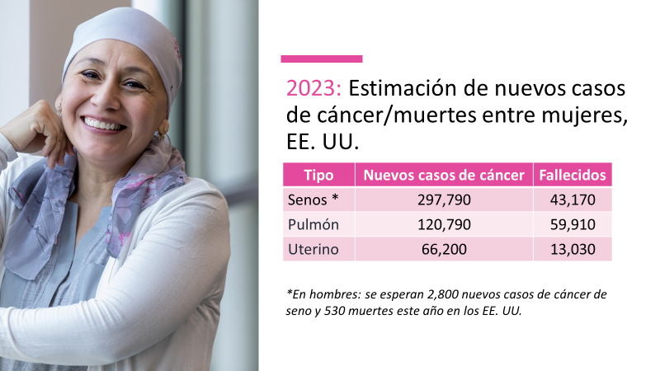
Notes:
Aquí puede ver que el cáncer de senos es el principal cáncer diagnosticado en mujeres, seguido del cáncer de pulmón y de útero. Solo este año, se espera que mas de 297,000 mujeres en los EE.UU sean diagnosticadas con cáncer de seno y que casi 43,000 pierdan la vida a causa de esta enfermedad. Y el cáncer de seno no es algo que solo afecte a las mujeres. Aproximadamente el uno por ciento de todos los casos de cáncer de seno se encuentran en hombres, por lo que es importante que todos conozcan los signos y síntomas del cáncer de seno.

Slide 3
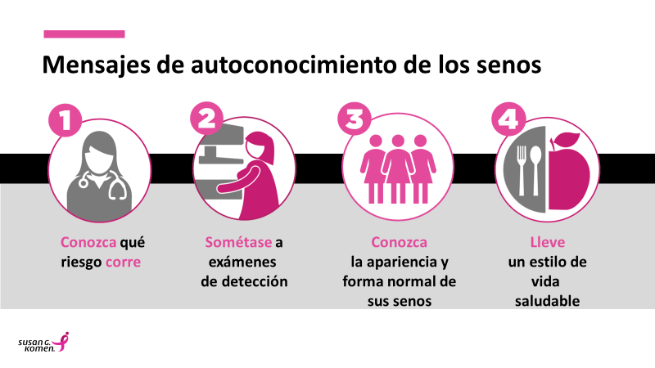
Notes:
Si bien no sabemos realmente qué causa el cáncer de seno, sí sabemos que hay algunas medidas que puede tomar que pueden reducir su riesgo de cáncer de mama. Debido a que los signos del cáncer de seno no son los mismos para todas las personas, es importante conocer estos cuatro mensajes clave de autoconciencia.
Ellos son:
1. Conocer qué riesgo corre
2. Sométase a exámenes de detección
3. Conozca la apariencia y forma normal de sus senos
4. Lleve un estilo de vida saludable
En las siguientes diapositivas revisaremos estos mensajes con más detalle.

Slide 4
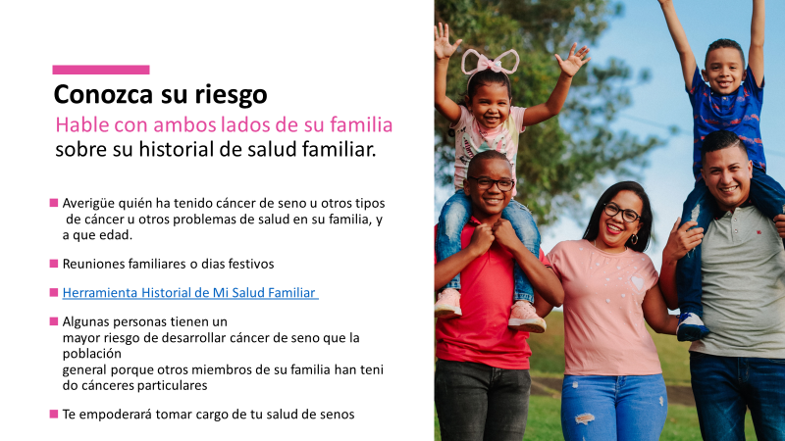
Notes:
Para conocer su riesgo, debe hablar con ambos lados (materno y paterno) de su familia sobre su historial de salud familiar. Averigüe quién ha tenido cáncer de seno u otros tipos de cáncer u otros problemas de salud en su familia. Esta información se puede utilizar para ayudarla a conocer su riesgo de cáncer de seno. Utilice oportunidades como reuniones familiares (reuniones o días festivos) para iniciar estas conversaciones. Komen tiene una herramienta en línea llamado el Historial de Mi Salud Familiar para ayudarlo a recopilar esta información. Algunas personas tienen un mayor riesgo de desarrollar cáncer de seno que la población general porque otros miembros de su familia han tenido cánceres particulares. Conocer el historial de salud de su familia puede capacitarla para comenzar a hacerse cargo de la salud de sus senos.

Slide 5
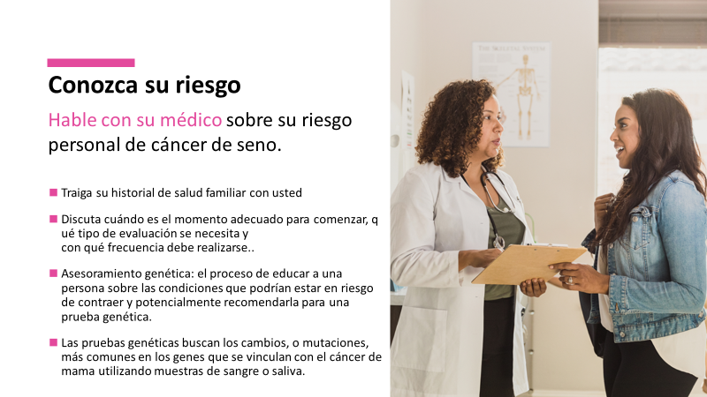
Notes:
Hable con su médico sobre su riesgo personal de cáncer de seno. Traiga su historial de salud familiar con usted y luego discuta cuándo es el momento adecuado para comenzar, qué tipo de evaluación se necesita y con qué frecuencia debe realizarse. Si el historial de salud de su familia muestra cánceres y otros problemas de salud, entonces se puede sugerir asesoramiento y pruebas genéticas. El asesoramiento genético puede ayudarlo a determinar si las pruebas genéticas le brindarían información útil sobre el riesgo de usted y su familia de padecer cáncer de mama y otros tipos de cáncer.

Slide 6
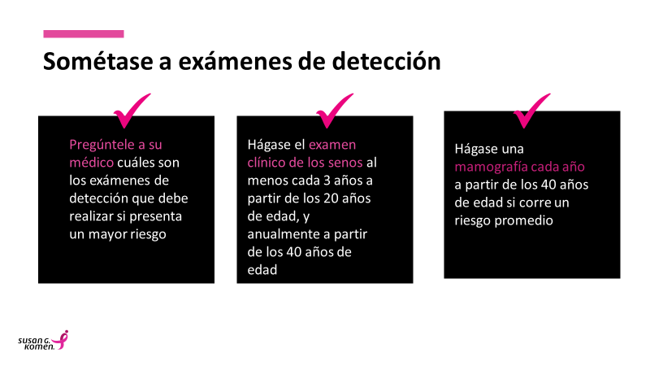
Notes:
El segundo es sométase a exámenes de detección
Además, cuando converse con su médico para conocer sus riesgos, es también importante que converse sobre cuándo deberá hacerse exámenes de detección.
Si usted corre un mayor riesgo, converse con su proveedor de atención médica sobre cuáles son los exámenes de detección que debe hacerse y cuándo debe comenzar a hacerlos.
Si usted corre un riesgo promedio, es importante que se haga un examen clínico de senos al menos cada 3 años a partir de los 20, y todos los años a partir de los 40. Es importante que las mujeres con riesgo promedio se hagan una mamografía todos los años a partir de los 40.

Slide 7
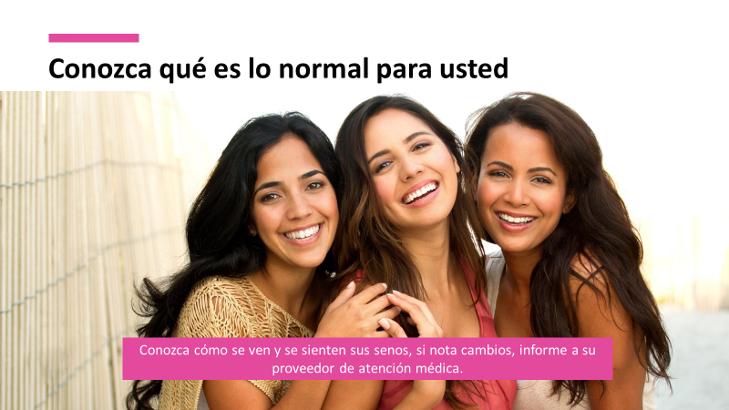
Notes:
La tercera es
Conozca qué es lo normal para usted
Es importante que usted conozca la apariencia y forma normal de sus senos. Deberá informarle a su proveedor de atención médica sobre cualquier cambio que vea o sienta. ¡Señores, esto se aplica a ustedes también!
En las próximas diapositivas, les bridaremos algunos ejemplos sobre qué es lo que deben buscar.

Slide 8
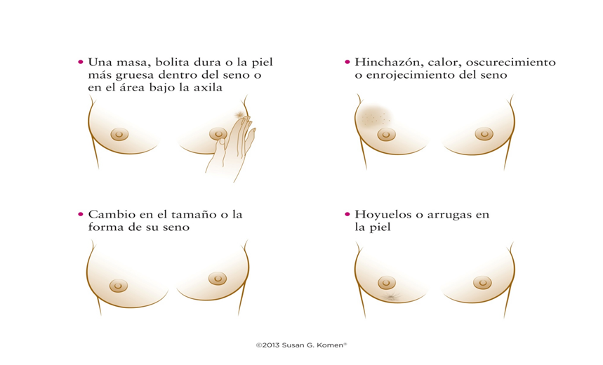
Cambios en el seno que deben ser informados a su proveedor de atención médica
Notes:
Las señales de advertencia del cáncer de seno no son las mismas para todas las personas. La mayoría de las mujeres asocia encontrar un bulto en el seno con tener cáncer de seno. Sin embargo, los cambios que pueden observarse visualmente pueden ser las primeras señales de que algo sucede en el seno y debe examinarse.
Aquí hay algunas señales de advertencia que debe tener en cuenta y que debe informar a su médico si nota alguna de ellas.
*Si tiene un puntero, puede ser útil señalar cada uno a medida que avanza*
Una masa, bolita dura o la piel más gruesa dentro del seno o en el área bajo la axila.
Hinchazón, calor, oscurecimiento o enrojecimiento del seno.
Un cambio en el tamaño o la forma del seno
Hoyuelos o arrugas en la piel

Slide 9
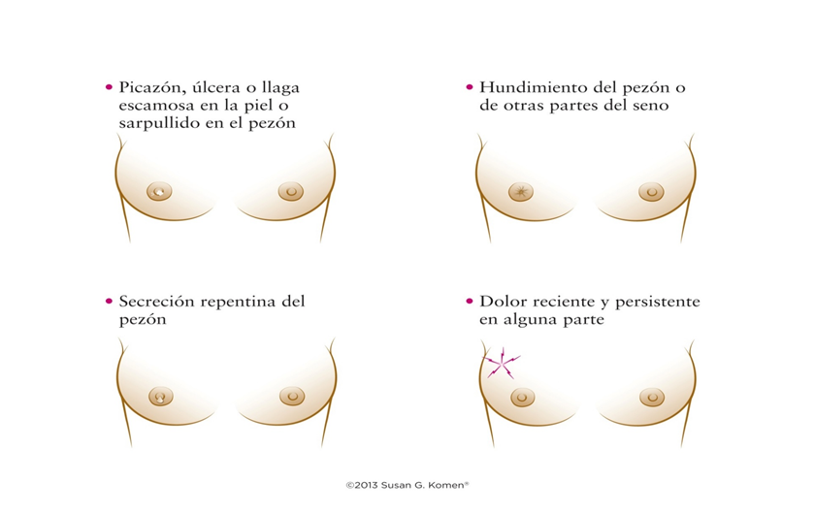
Cambios en el seno que deben ser informados a su proveedor de servicios médicos
Notes:
En esta página se muestran más señales y síntomas. La siguiente señal que mencionaremos es una úlcera o llaga escamosa o sarpullido en el pezón.
Hundimiento del pezón o de otras partes del seno. De nuevo, algunas mujeres tienen pezones retraídos, lo que generalmente no es normal, PERO tal vez sea normal para ellas. Lo que estamos sugiriendo es un CAMBIO que debe reportarse.
Secreción repentina del pezón. Algunas mujeres se encontrarán con que su ropa está húmeda o manchada. Es de mayor inquietud si la secreción ocurre solamente en un seno. Esto es inusual y debe reportarse.
Finalmente, dolor reciente en alguna parte y que no desaparece. Generalmente pensamos que el cáncer de seno no es doloroso –es por eso que puede crecer y crecer antes de ser detectado. Sin embargo, Sí es posible que el cáncer cause dolor. Este dolor es distinto a la incomodidad general que una mujer puede sentir en ambos senos justo antes del período menstrual. De manera que un punto focal de dolor que no desaparece debe reportarse.

Slide 10
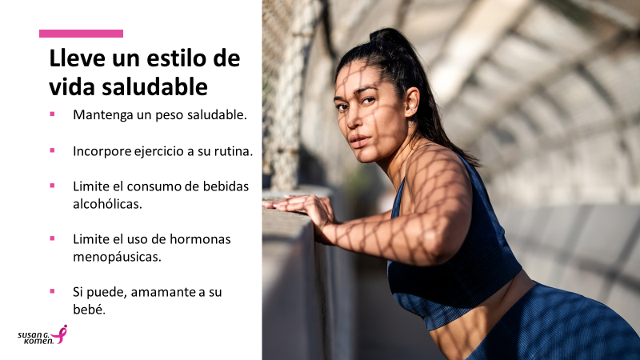
Notes:
El mensaje final y clave sobre la toma de conciencia con respecto a sus senos es que se debe Elegir un estilo de vida saludable. Estas elecciones de estilo de vida saludable, podrán ayudarle a disminuir el riesgo de cáncer de seno.
Mantenga un peso saludable.
Incorpore ejercicio a su rutina.
En el caso de aquellos que beben alcohol, limitar su consumo a menos de 1 bebida por día en el caso de las mujeres y menos de 2 bebidas por día en el caso de los hombres.
Limitar el uso de hormonas menopáusicas, lo que se relaciona con un mayor riesgo de desarrollar cáncer de seno.
Amamante si puede. Las mujeres que amamantan, tienen un menor riesgo de padecer cáncer de seno, en especial antes de la menopausia que las mujeres que no amamantan.
Estas elecciones de estilo de vida saludable pueden ayudar a reducir el riesgo de padecer cáncer de seno. Es importante destacar que la causa del cáncer está dada por una combinación de factores. Algunas cosas podemos controlarlas (como el ejercicio). Otras están fuera de nuestro control (como la edad) y hay algunas que todavía se desconocen.
En resumen, los 4 mensajes clave de Komen fueron: (pídale a la audiencia que se las recite o vuelva a enumerarlas usted mismo)
Conozca su riesgo
Sométase a sus exámenes de detección
Conozca qué es lo normal para usted
Lleve un estilo de vida saludable

Slide 11
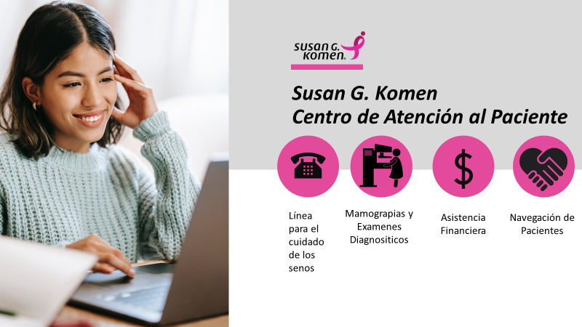

Notes:
Ahora que sabe más sobre cómo tomar medidas para mejorar la salud de sus propios senos, hablemos sobre cómo Komen brinda apoyo real, ahora mismo a través del Centro de Atención al Paciente Susan G. Komen.
El Centro de Atención de Komen es un programa de apoyo directo para el paciente que cuenta con navegadores de pacientes que apoyan a las personas en cada paso del proceso de salud de los senos, proporcionando información y educación, apoyo emocional, acceso a servicios de detección y diagnóstico, y asistencia financiera.
Nuestro Centro de Atención al Paciente cuenta con un equipo altamente capacitado y de clase mundial que es tan diverso como los pacientes que atendemos. Nuestro equipo incluye trabajadores sociales de oncología, representantes bilingües e incluso sobrevivientes de cáncer de seno.
El Centro de atención al paciente rompe las barreras geográficas al estar disponible en todo el país y se basa en una base de equidad en salud que reconoce que las necesidades de cada persona son únicas y requieren atención y apoyo personalizado. Se puede acceder a los servicios llamando a la Línea de Ayuda para el Cuidado de los Senos al 1-877-465-6636 o enviando un correo electrónico a helpline@komen.org.

Slide 12


La Fe y el Cáncer de Seno
“…La fe sin obras, perece.”
Notes:
(opcional para incluir)
Aunque no existe nada que podamos hacer para garantizar que nunca vamos a padecer cáncer de seno, debemos poner de nuestra parte para hacer lo adecuado a fin de reducir nuestro riesgo. Nuestra fe puede ser un medio para lidiar y alcanzar una forma más profunda de sanación interna.
La investigación ha demostrado que existe una relación significativa entre rezar y la expectativa de vida. En caso de ser diagnosticado con cáncer, se sabe que la fe es un método complementario de tratamiento. Cuando se combina con los modernos métodos de tratamiento, parece tener un buen efecto. La fe perece sin obras, de modo que depende de nosotros hacer todo lo que podamos para tomar el control de nuestro cáncer de seno.
(Las experiencias espirituales diarias se asociaron a mayor seguridad en uno mismo y menos temor a la recurrencia del cáncer en un grupo mixto de sobrevivientes de cáncer)

Slide 13
Gracias
Notes:
¡Gracias!

